Slide 1
Πρώτες βοήθειές - Καρδιοπνευμονική Αναζωογόνηση (ΚΑΡΠΑ)

Slide 3
Τι είναι η καρδιοαναπνευστική αναζωογόνηση;
Είναι ο όρος βασική υποστήριξη ζωής.
Εννοείται η χορήγηση θωρακικών συμπιέσεων και αναπνευστικών εμφυσήσεων σε θύμα που έχει καταρρεύσει και δεν αναπνέει, δηλαδή έχει υποστεί καρδιακή ανακοπή.

Slide 4
Πότε εφαρμόζουμε ΚΑΡΠΑ;
Σε καταστάσεις όπως: μια απειλητική καρδιακή προσβολή,
αιφνίδια κατάρρευση,
σοβαρή αιμορραγία
και πνιγμονή (σταμάτημα της αναπνοής από ξένο σώμα, που αποφράζει τη δίοδο του αέρα προς τους πνεύμονες). Κ.α.

Slide 5
Βήματα σε καρδιοαναπνευστική αναζωογόνηση :
1. ΕΚΤΙΜΗΣΗ ΤΗΣ ΑΝΤΙΔΡΑΣΗΣ ΤΟΥ ΑΡΡΩΣΤΟΥ
2. ΚΑΛΕΣΤΕ ΒΟΗΘΕΙΑ
3. ΑΕΡΑΓΩΓΟΣ
4 ΘΩΡΑΚΙΚΕΣ ΣΥΜΠΙΈΣΕΙΣ
5. ΑΝΑΠΝΟΗ

Slide 6
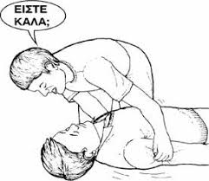
Εκτίμηση της αντίδρασης.
Είστε καλά;;;; Είστε καλά;;;;;;
Εκτιμήστε αν το θύμα είναι ή όχι αναίσθητο.
Με προσοχή κουνήστε τους ώμους και ρωτήστε δυνατά: “Είστε καλά;” ή “Τι συμβαίνει;” ή δώστε μια εντολή όπως “άνοιξε τα μάτια σου”. Εάν το θύμα δεν έχει τις αισθήσεις του δεν θα ανταποκριθεί.

Slide 7
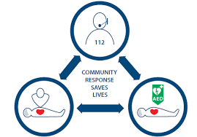
Καλέστε βοήθεια.
Εάν βρίσκεται κοντά κάποιος άλλος, ζητήστε του να παραμείνει μήπως Χρειαστείτε τη βοήθεια του. Εάν είστε μόνος, φωνάξτε δυνατά, προσπαθώντας να προσελκύσετε την προσοχή των άλλων, αλλά μην εγκαταλείψετε το θύμα.
Αν το θύμα δεν αναπνέει καλούμε ασθενοφόρο.

Slide 8
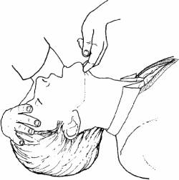
Αεραγωγός.
Σε έναν αναίσθητο άνθρωπο η γλώσσα μπορεί να πέσει προς τα πίσω και να αποφράξει την οδό από όπου περνάει ο αέρας.
Εκτείνοντας το κεφάλι προς τα πίσω και ανασηκώνοντας το πηγούνι προς τα πάνω, η γλώσσα απομακρύνεται από το πίσω μέρος του λαιμού διευκολύνοντας έτσι τη δίοδο του αέρα

Slide 9
Θωρακικές συμπιέσεις – Αναπνοή.
Με τους αγκώνες σας σε ευθεία και κάθετα στο στέρνο, φέρτε τους ώμους σας έτσι έως ότου βρεθούν πάνω από το κέντρο του θώρακα του θύματος
Θα σας φανεί χρήσιμο αν μετράτε δυνατά “ένα και δύο και τρία … και τριάντα“.
Συνεχίζουμε ΚΑΡΠΑ 30:2

Slide 10
ΚΑΡΠΑ

Slide 11
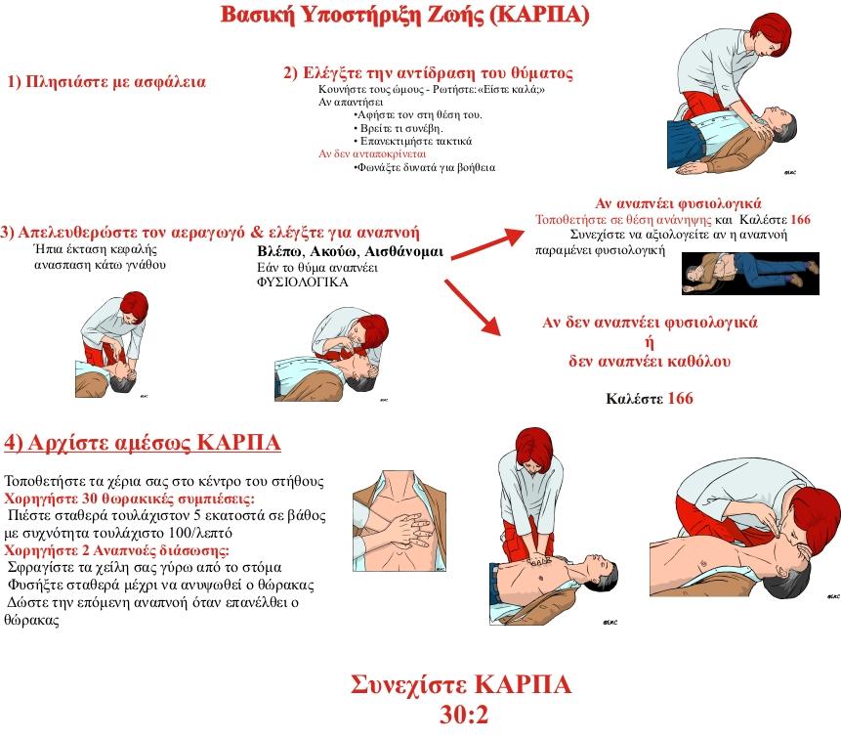
ΑΝΑΚΑΙΦΑΛΑΊΩΣΗ

